Slide 1
Motivation
生成模型的出现带来了很多内容安全相关的问题，比如基于diffusion model的img2img，就给艺术家作品带来了版权问题，也为部分人脸相关的图片带来了很多隐私威胁。 对于艺术家的艺术作品和一些敏感图片来说，做到图片的可溯源和防止被生图模型篡改是非常重要的。
目前，大部分的关于diffusion model的图片保护策略，要么侧重于对原来的模型进行微调 植入原作者的相关信息（比如比特串），可以被攻击者换生图模型的方式轻松绕开。要么只是对原来图片做语义空间特征的修改，无法做到图片的可溯源。
本工作将提出一套方案，致力于聚焦于图片本身，只对图片本身做修改，实现两个功能：
1. 图片可以植入和检测出原作者的信息。
2. 图片被基于diffusion model之类的生图模型修改之后，生图效果明显降低，一定程度上防止生图模型篡改原图片。

Slide 2
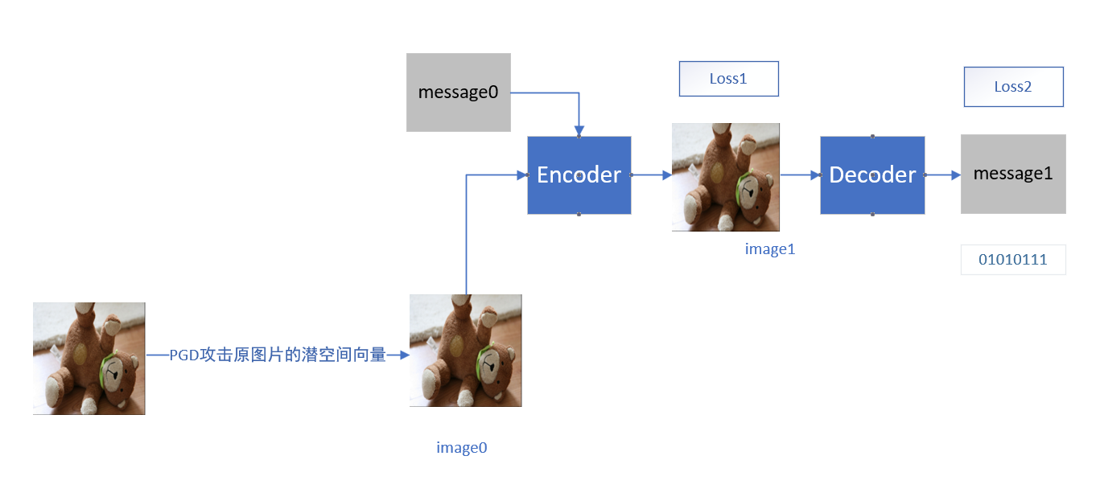
Method
防篡改的功能通过对原图做潜空间特征的pgd攻击来实现
水印的植入和提取，通过预训练encoder和decoder来实现。网络训练时，loss回传更新参数止传到encoder部分。而没有传到pgd攻击那一步。即：pgd攻击的Loss和encoder-decoder的训练是分开进行的。
下图中，image1是要发布的图片，目前的水印形式是48位的比特串。
Pipeline

Slide 3

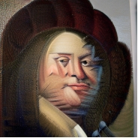
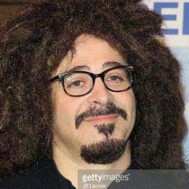
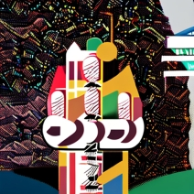
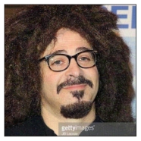
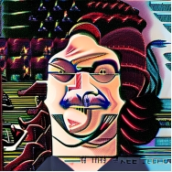
Results
目前防篡改能力还需要效果对比更明显的case study放在文中作为示例
比特串提取能力已经大致达到理想效果了
原图和生成的图（prompt: a man）
pgd攻击之后的图片和生成的图片（prompt: a man）：
PSNR: 34.51971
Message: 011010110101001101010111010011010100010010101101
Decoded: 011010110101001101010111010011010100010010101101
Bit Accuracy: 1.0
pgd攻击的轮数 | bit_accuracy | norm_average
10 | 0.99 | 103.76
20 | 0.98 | 108.30
30 | 0.99 | 117.71
40 | 0.98 | 117.31
50 | 0.98 | 107.51
对上图打上水印并生图：

Slide 4
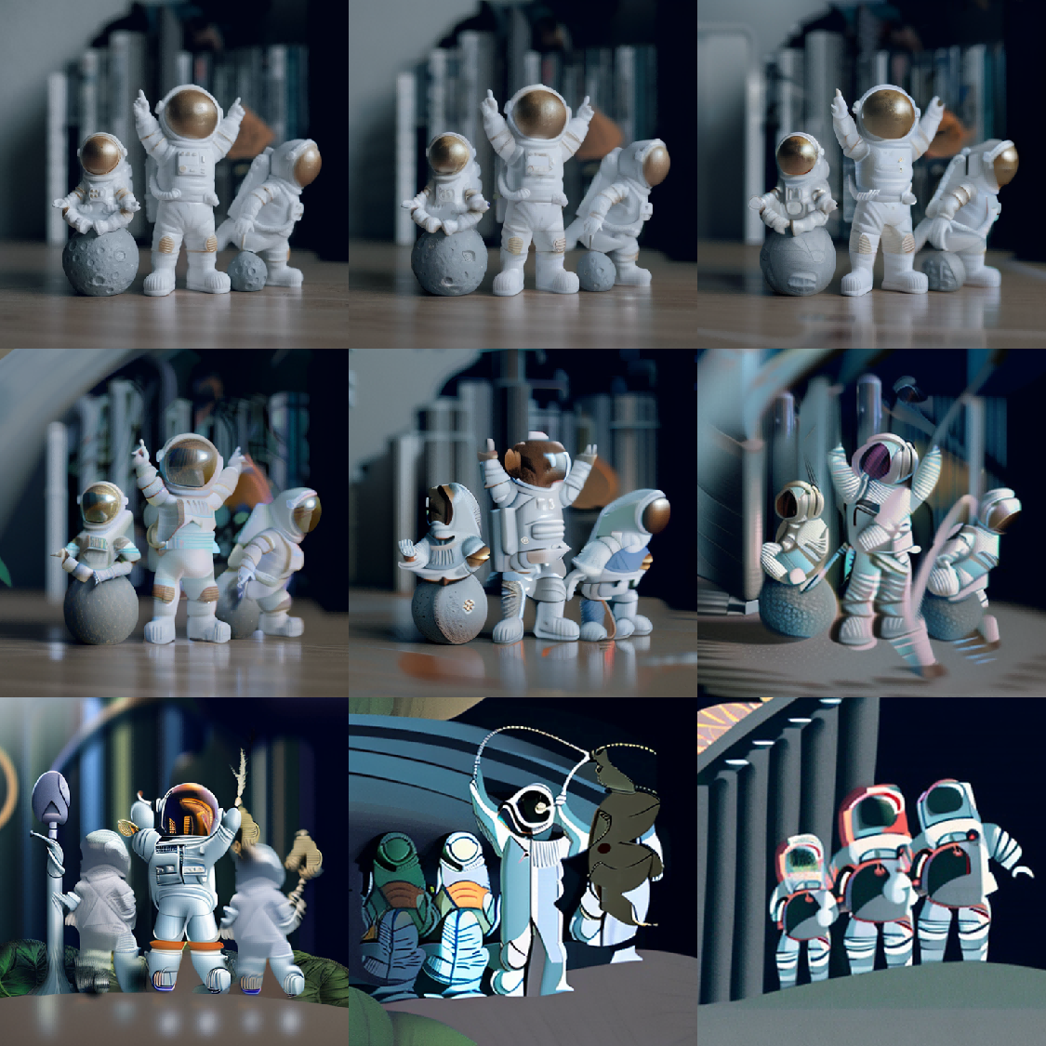
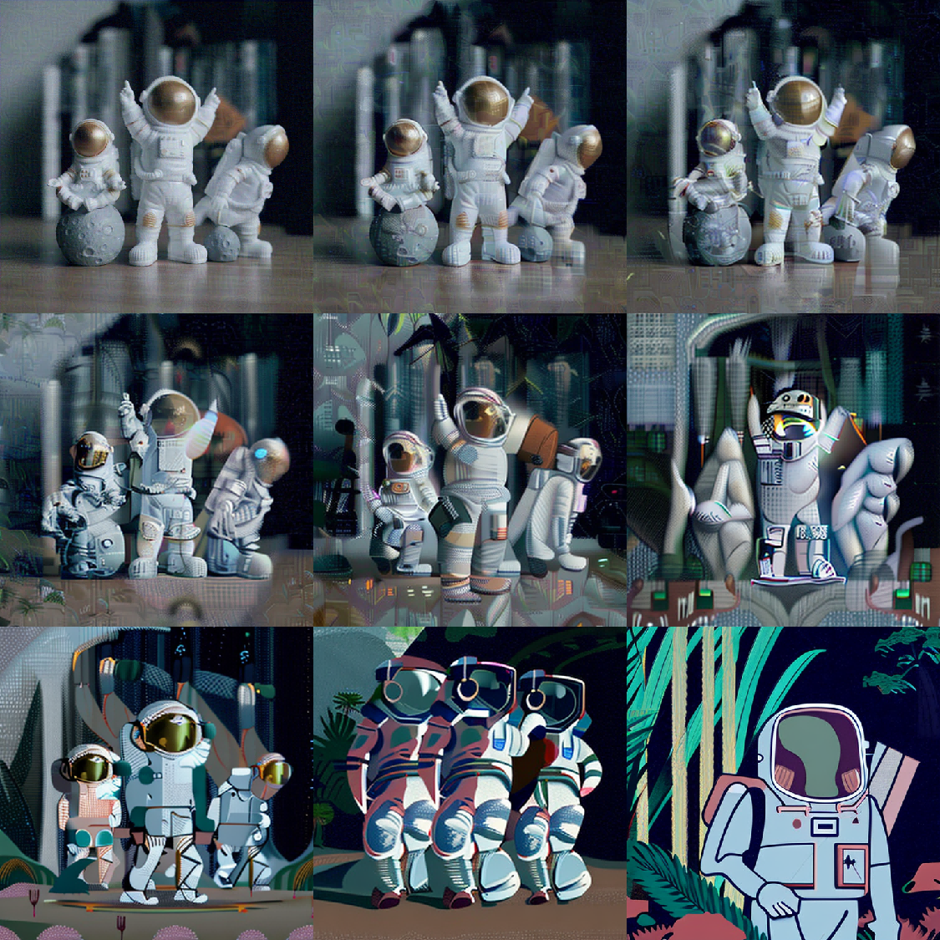
prompt = "Astronaut in a jungle, cold color palette, muted colors, detailed, 8k"
strength=0.1, 0.2, 0.3, 0.4, 0.5, 0.6, 0.7, 0.8
原图和对应的生图
pgd攻击并打上水印的图 和对应的生图

